Slide 1

Presentación proyecto final
Biblioteca
Presentador: Oscar Herrera
8-970-1899

Slide 2
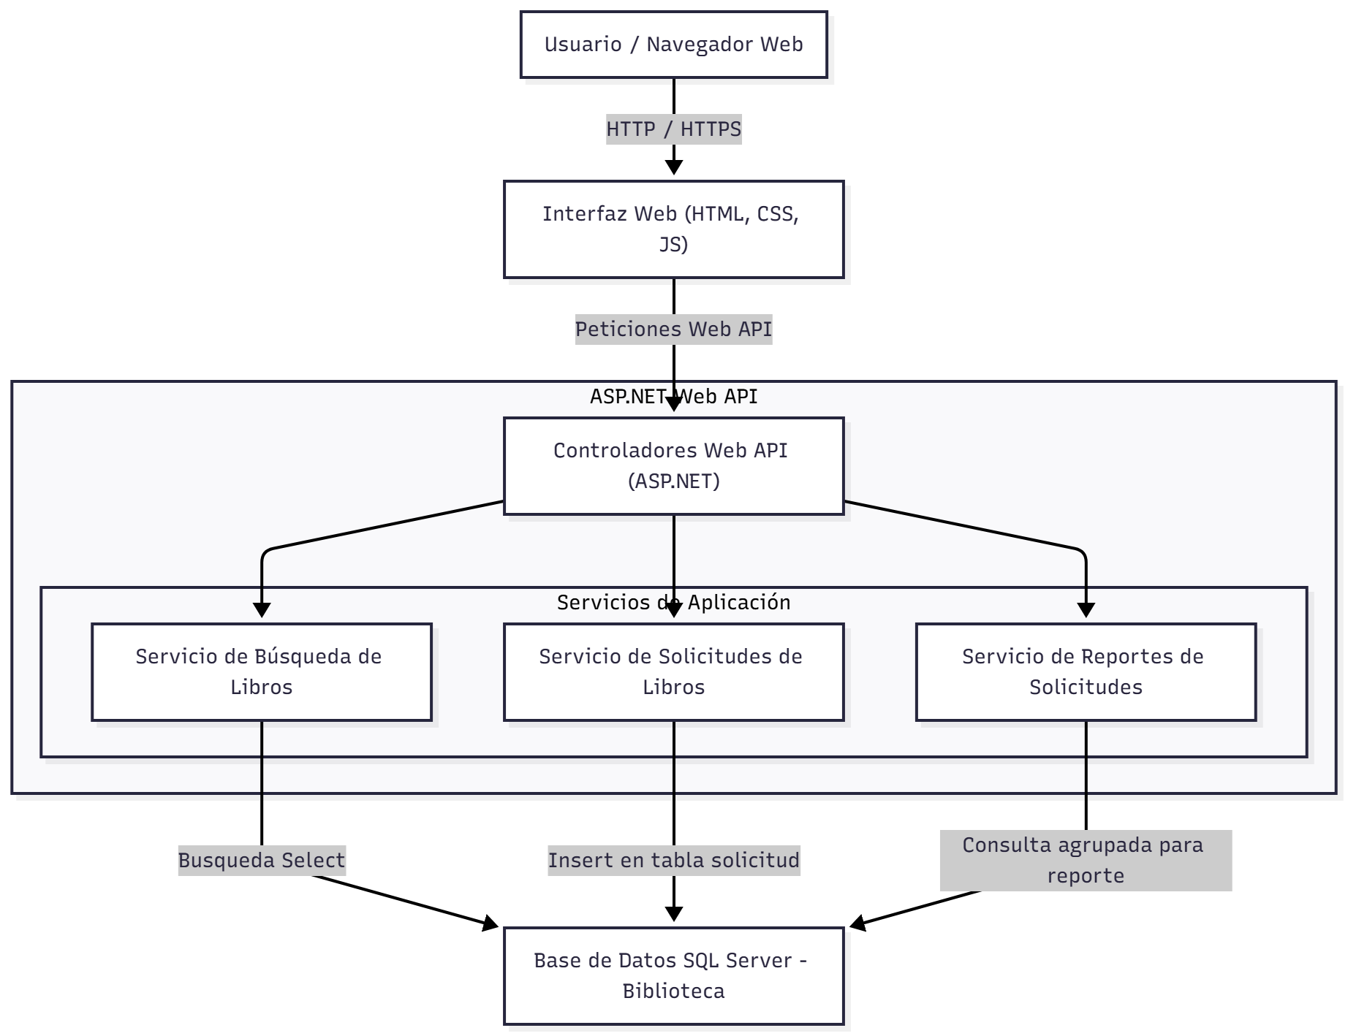
Diagrama de la aplicación web
https://github.com/OscarH-13/Proyectos-DS4.git

Slide 3
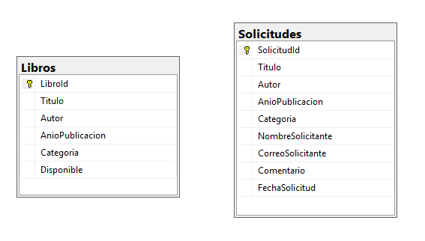
Diagrama de la base de datos
https://github.com/OscarH-13/Proyectos-DS4.git

Slide 4
Aspectos generales del código fuente
Conexión a la base de datos
https://github.com/OscarH-13/Proyectos-DS4.git

Slide 5
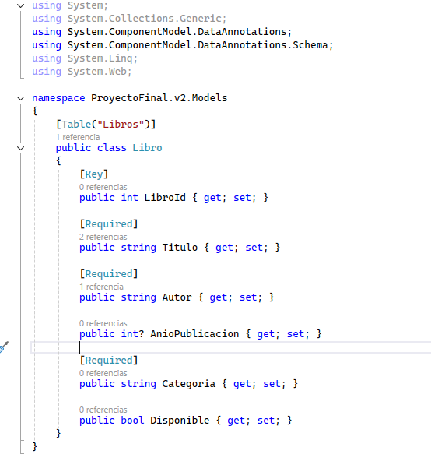
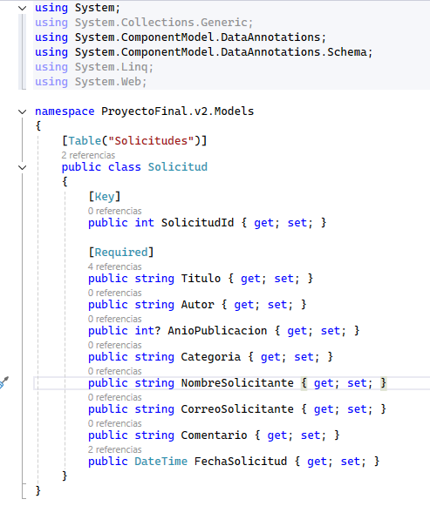
Modelos principales
Modelo de TABLA Libros
Modelo de TABLA solicitudes
https://github.com/OscarH-13/Proyectos-DS4.git

Slide 6
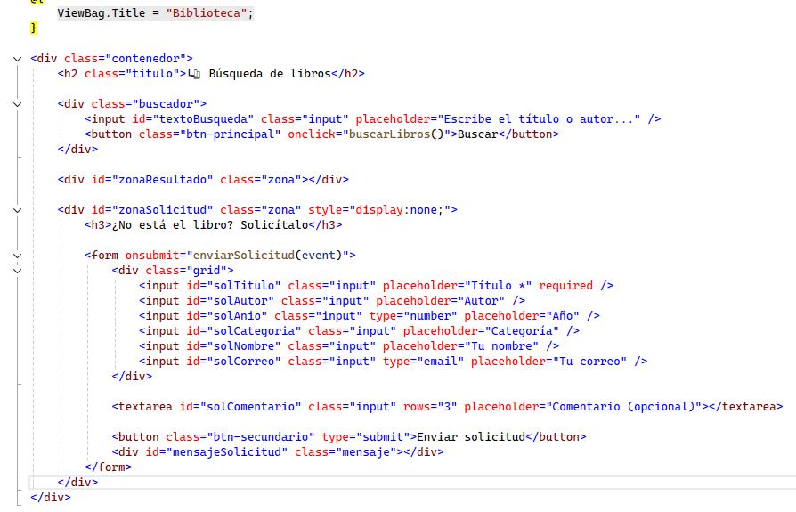
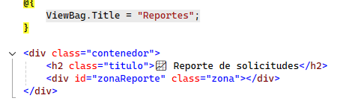
vistas
Vista de pagina principal
Vista de pagina de reportes
https://github.com/OscarH-13/Proyectos-DS4.git

Slide 7
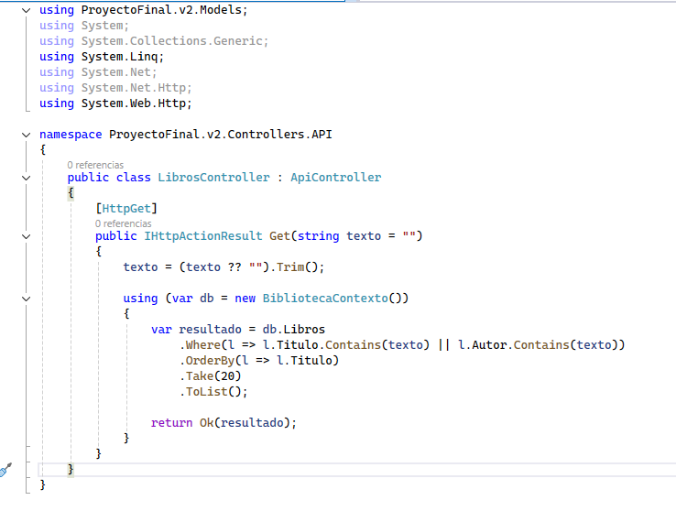
CONTROLADORES API
Controlador api libros
https://github.com/OscarH-13/Proyectos-DS4.git

Slide 8
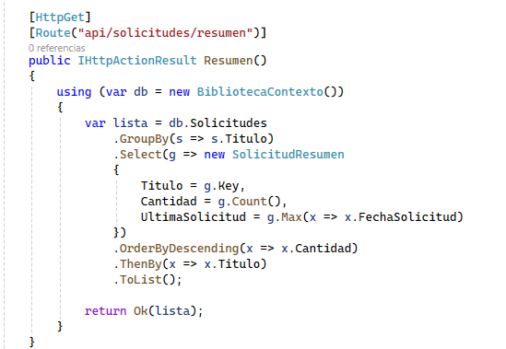
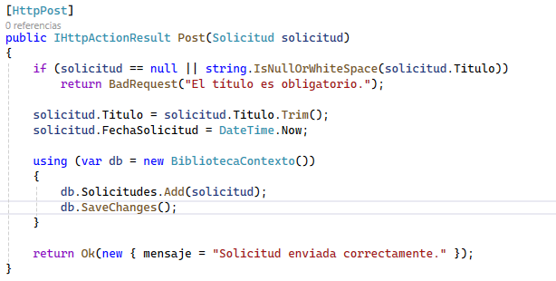
CONTROLADORES API
Contolador api solicitudes get
Contolador api solicitudes post
https://github.com/OscarH-13/Proyectos-DS4.git

Slide 9


